Slide 1

Il Servizio della
Coppia Referente Cultura
Regione Sud - Est

Slide 2

Ma cosa significa questo impegno?
Va bene !!!
Abbiamo deciso in coppia di accettare il servizio di Coppia Referente Cultura.

Slide 3

Cultura … ?
Se parliamo di cultura nell’END, non diciamo un fatto “altro” dalla Fede, ma è un modo, piuttosto, per far sì che la Fede si realizzi nella storia di tutti i giorni.
Fede e cultura della vita basata sui valori del Vangelo, sull’accoglienza, sulla carità, vanno insieme

Slide 4
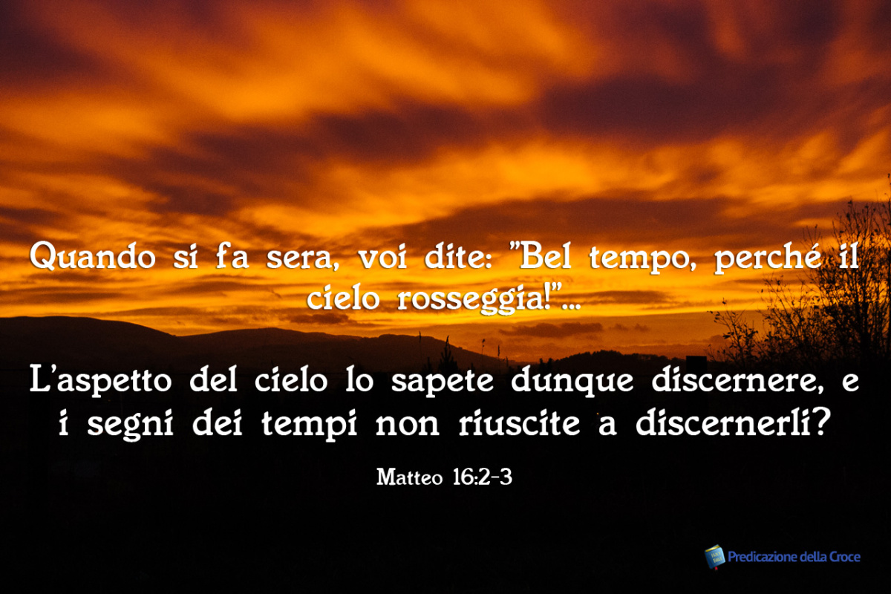

Slide 5
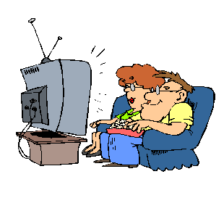
Conformismo che deriva da un atteggiamento acritico rispetto alla massa di informazioni che viene dai mass-media e che assorbiamo senza riflettere troppo

Slide 6


… cercando con curiosità e attenzione, possiamo trovare tante ricchezze nascoste da condividere …

Slide 7


Documenti ufficiali del nostro movimento, relativi al carisma delle END

Slide 8
